Slide 1
Изображаем натюрморт
Презентация для6 класса по программе Неменского Б.М.
Подготовила Афанасьева Юлия Валерьевна ,учитель изо ,ГБОУ школа509,г Москва

Slide 2
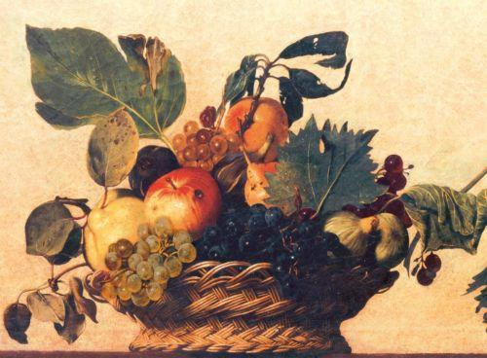
Что общего в этих репродукциях?
Караваджо.
Корзина с фруктами

Slide 3
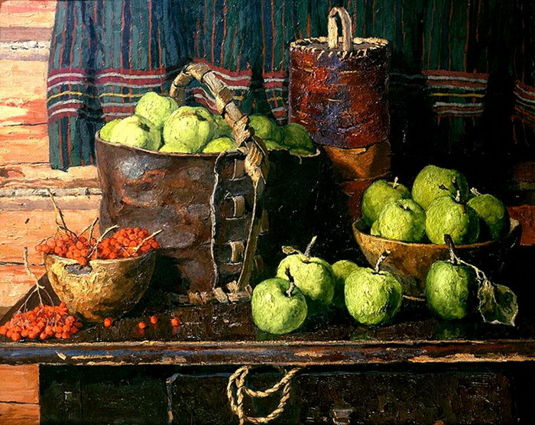
Стожаров.
Натюрморт с яблоками

Slide 4
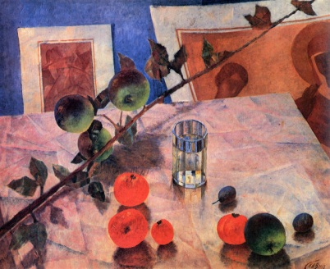
Петров-Водкин .
Розовый натюрморт.

Slide 5
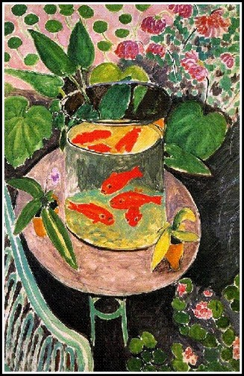
Натюрморт
(фр. nature morte — «мёртвая природа») — изображение неодушевлённых предметов в изобразительном искусстве
Матисс. Красные рыбки.

Slide 6
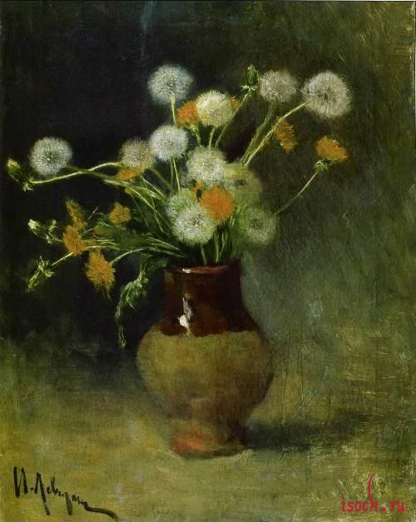
Что изображено на картинах?
Левитан .Одуванчики
Ван Гог .Ирисы в вазе

Slide 7
Шарднен
Натюрморт с атрибутами искусства.

Slide 8
Что изображается в натюрмортах?
Объекты природы:
Фрукты-овощи,цветы;
Предметы ,сделанные руками человека
Сезан Натюрморт с выдвинутым ящиком

Slide 9
Как располагаются на картинах предметы?
Байерен.Натюрморт с омарами .

Slide 10
Замкнутая композиция
Предметы располагаются по кругу ,квадрату ,треугольнику, прямоугольнику
Четкий внешний контур ,нарастание сложности к центру.
Шарден .Натюрморт

Slide 11
Открытая композиция
Направления линий исходят от центра,
Можно продолжить мысленно картину и увести ее за рамки плоскости.
Коровин На пляже.

Slide 12
Симметрия
В симметричной композиции предметы или люди расположены зеркально по отношению к центральной оси
в окружающем мире везде нас окружает симметрия. Например, симметрично устроены фигура человека, бабочка, снежинка и многое другое. Симметричные композиции - статичные (устойчивые), левая и правая половины уравновешены.

Slide 13
Симметрия
Караваджо . Натюрморт с цветами .

Slide 14
Асимметрия
В асимметричной композиции объекты располагаются по разному левая и правая половины неуравновешаны.
Хеда .Завтрак

Slide 15
асимметрия
Хруцкий.
Натюрморт с белой дичью .

Slide 16
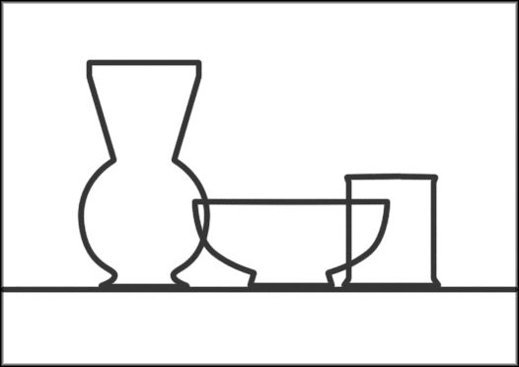
Как расположить предметы в натюрморте
Равномерное распределение предметов на листе.
Фигуры на листе не должны слишком сильно съезжать вверх, или же, наоборот, вниз. Также как и вправо, и влево.
.

Slide 17
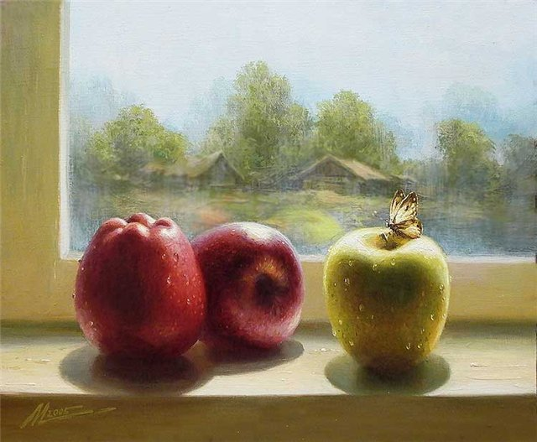
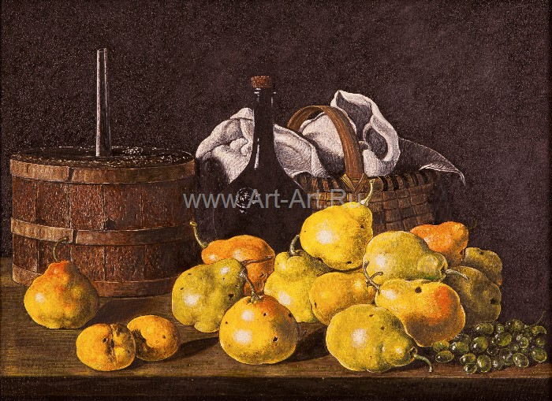
Предметы в натюрморте
Могут располагаться в ряд.
могут перекрывать друг друга.

Slide 18
Где лучше расположены предметы?

Slide 20
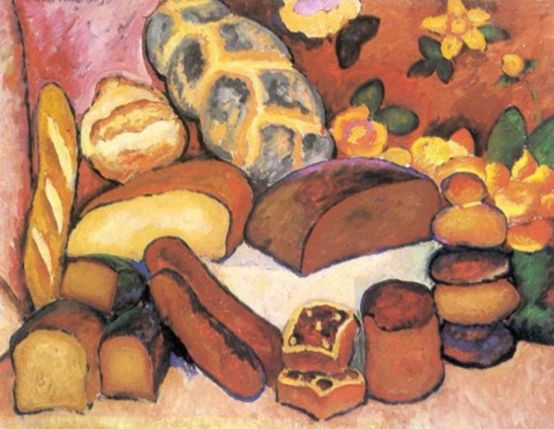
Машков. Хлеб

Slide 21
проверьте себя
Что такое Натюрморт?
Что изображают в натюрморте?
Что такое открытая ,закрытая композиция?
Что такое симметрия?
Что такое асимметрия?
Как располагаются предметы в натюрморте?

Slide 22
Практическая работа
Взять несколько листов цветной бумаги.
Вырезать предметы быта ,овощи, фрукты.
Потренироваться расположить предметы на листе по разному.
Приклеить.

Slide 23
используемые материалы
http://phocs.ru/viewtopic.php?id=10613
понятие о композиции
http://olgino2012.files.wordpress.com/2012/04/composition2.pdf
Основы композиции
http://www.e-reading.link/bookreader.php/1027108/Fedotova_-_Osnovy_izobrazitelnogo_iskusstva.html
Книга Федотова «Основы изобразительного искусства»
http://marylyn.livejournal.com/1411273.html
натюрморты Стожарова
http://risuemvmeste.ru/natyurmort-v-tushi/
Изображаем натюрморт
Л.А.Неменская .Учебник по изобразительному искусству для 6 класса,Просвещение,2013
Л.А .Неменская.Искусство в жизни человека 6 класс,Москва ,Просвещение ,2012

Slide 24
http://files.smallbay.ru/images6/hruzky_10.jpg
Хруцкий. Белая дичь .Овощи и грибы
http://isoch.ru/uploads/posts/2014-03/1394873497_i.i.-levitan-oduvanchiki.jpg
Левитан .Одуванчики
http://www.artap.ru/picture30.jpg
Сезанн Поль .Натюрморт с выдвинутым ящиком
http://en.gallerix.ru/pic/_EX/1931698213/1295008264.jpeg
Коровин .На пляже.

Slide 25
http://www.artprojekt.ru/gallery/karavadjo/Pic/15.jpg-караваджо натюрморт с цветами
http://uploads5.wikiart.org/images/caravaggio/basket-of-fruit.jpg
Корзина с фруктами
http://www.artprojekt.ru/gallery/euroart/Pic/012.jpg
Абрахам ван Байерен натюрморт омарами
http://sunny-art.ru/wp-content/uploads/2009/11/sezan_pol_3.jpg
Поль сезанн натюрморт с яблоками и апельсинами
http://vangogh-world.ru/other/irises-pink-green.jpg
Винсент Ван Гог Ваза с ирисами

